Slide 1
Finanspolitik
Lempelig, stram og hvornår de bør anvendes

Slide 2
Dagens program
1) Opsamling fra sidst
2) Lempelig finanspolitik
3) Stram finanspolitik
4) Fælles opgaver
5) Pause
6) Opgave

Slide 3
Opsamling fra sidst
Hvornår har vi højkonjunktur?
Hvornår har vi lavkonjunktur?
Hvornår har vi recession?
Hvorfor er Danmarks økonomi afhængig af Tyskland?
Hvorfor er Trumps handelskrig dårlig for Danmarks økonomi?

Slide 4
Økonomien svinger
Vi kan faktisk gøre lidt i Danmark for at påvirke økonomien og undgå den svinger for meget
Finanspolitik er når politikerne vedtager love, der hæver eller sænker skatten, øger eller formindsker det offentlige forbrug og iværksætter flere offentlige investeringer eller fastfryser planlagte investeringer.
Finanspolitikken kan enten være lempelig (ekspansiv) eller stram (kontraktiv), alt efter om der er høj- eller lavkonjunktur.

Slide 5
Lempelig finanspolitik
Lempelig finanspolitik anvendes, hvis politikerne ønsker at øge den økonomiske aktivitet og skabe vækst i samfundet. Det kan for eksempel være hensigtsmæssigt i en lavkonjunktur eller recession, hvor der er lav vækst og høj arbejdsløshed.
Lempelig finanspolitik er således et forsøg på at stimulere efterspørgslen i samfundet
De kan sænke skatten
De kan øge det offentlige forbrug
De kan øge de offentlige investeringer.

Slide 6
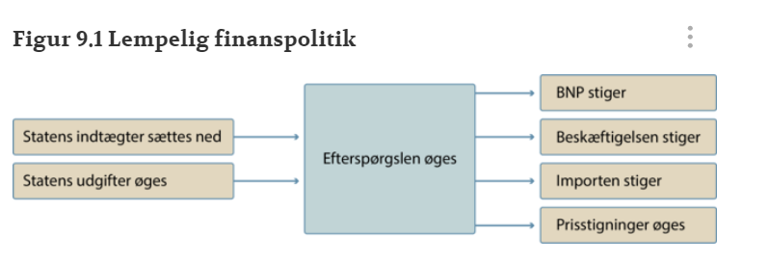
Lempelig finanspolitik
Derudover påvirkes det samfundsøkonomiske mål om balance på statens budget negativt da staten jo skal bruge ekstra penge

Slide 7
Lempelig finanspolitik
Bør altså anvendes når det ikke går så godt i økonomien
Er en måde hvorpå politikkerne kan få gang i økonomien igen ved at stimulere efterspørgslen
Påvirker særligt økonomisk vækst og arbejdsløsheden positivt
Påvirker særligt betalingsbalancen, inflation og statens budget negativt

Slide 8
Stram finanspolitik
Stram finanspolitik har sådan set det modsatte formål, nemlig at dæmpe den økonomiske vækst og aktivitet i samfundsøkonomien. Det kan være fordelagtigt i en situation, hvor der er højkonjunktur og fare for det, man kalder en overophedning af økonomien. Overophedning er en situation, hvor der er kraftigt øget vækst, mangel på arbejdskraft og fare for inflation.
I en sådan økonomisk situation kan det være fornuftigt at dæmpe efterspørgslen
Hæve skatten
Gennemføre besparelser og sænke det offentlige forbrug
Udskyde eller sænke de offentlige investeringer.

Slide 9
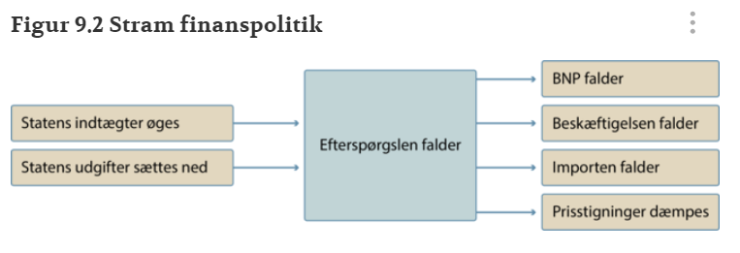
Stram finanspolitik
Derudover påvirkes det samfundsøkonomiske mål om balance på statens budget positivt da staten jo skal bruge færre penge

Slide 10
Stram finanspolitik
Bør altså i en periode hvor højkonjunkturen bliver for høj og påvirker de andre samfundsøkonomiske mål negativt
En møde hvorpå politikkerne kan dæmpe efterspørgslen i samfundet
Påvirker særligt positivt inflationen, statens budget saldo og betalingsbalancen
Påvirker særligt negativt økonomisk vækst og arbejdsløsheden

Slide 11
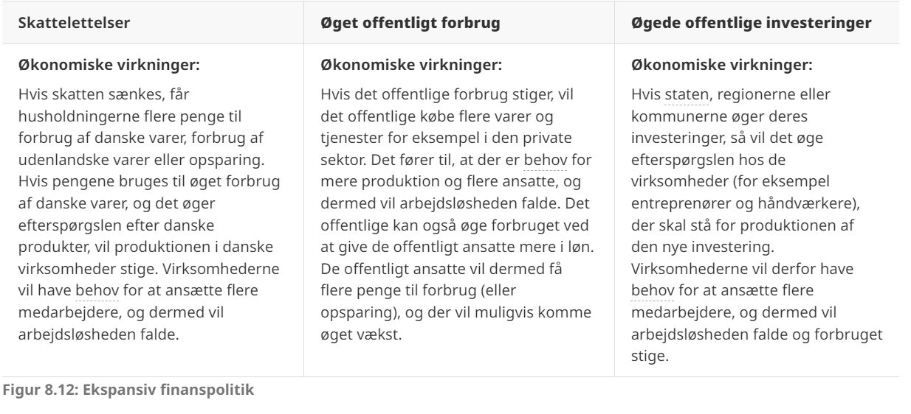
Overblikket

Slide 12
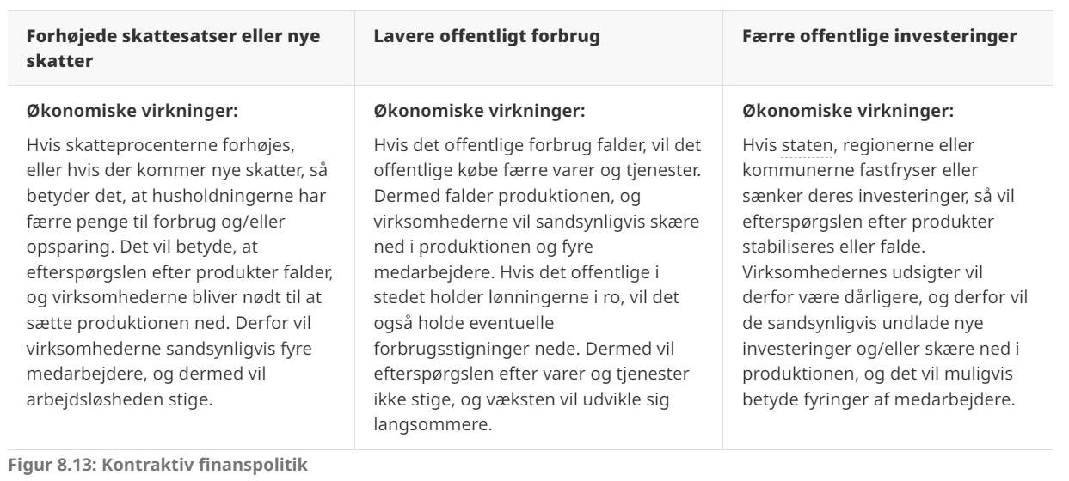
Overblikket

Slide 13
Stram eller lempelig finanspolitik?
Indkomstskattens bundskat nedsættes med 1 procentpoint.
Der skal spares 2 pct. på budgettet på alle landets gymnasier og universiteter.
Afgiften på øl og cigaretter sættes ned af hensyn til grænsehandelen.
Momsen sættes ned.
Vandafgiften sættes op.
Der bygges endnu en motorvej i Nordjylland.
På grund af stigende priser til naturgas og el, modtager husstande med lav indkomst et støttebeløb på 6.000 kr. fra staten til at dække de øgede udgifter.

Slide 14
Finanspolitik og samfundsøkonomiske mål
Hvilken type finanspolitik skal der føres, hvis følgende samfundsøkonomiske mål skal nås?
Arbejdsløsheden skal nedbringes.
Overskuddet på betalingsbalancen skal forøges.
Den økonomiske vækst skal i vejret.
Man vil dæmpe inflationen (prisstigningerne).

Slide 15
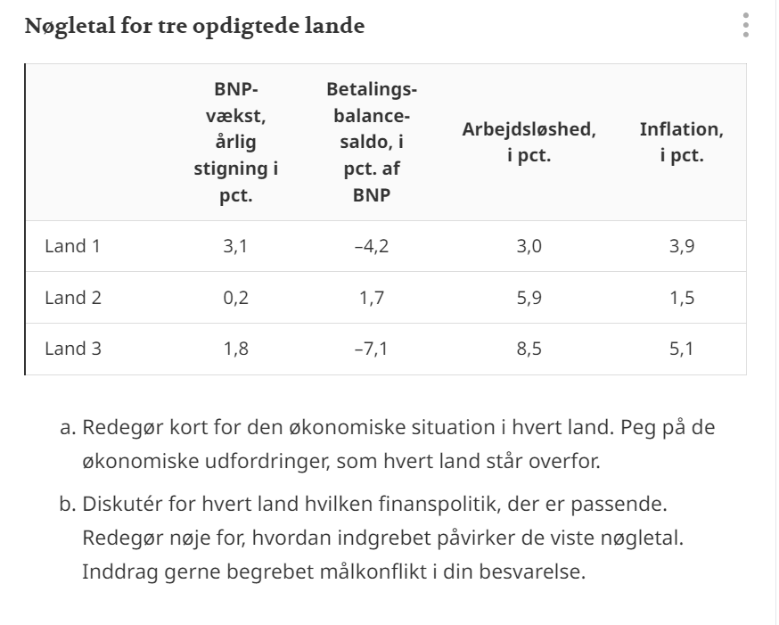
Stram eller lempelig finanspolitik?

Slide 16
Pause
☺

Slide 17
OPgave
Findes på Lectio ☺

